Slide 1
개인 프로젝트
제작자 : 신나현

Slide 2
주제
온라인 서점 관리 시스템
기간
2025년 9월 30일 ~ 2025년 10월 21일
목적
관리자와 사용자의 기능이 분리된 온라인 서점 관리 시스템을 개발하는 것 입니다.
관리자는 회원관리, 도서 등록 및 재고 관리의 기능을 사용할 수 있으며, 일반 사용자는 도서 목록을 조회하고 선택하여 구매할 수 있는 기능을 제공합니다.
기술
개발 환경
Frontend: React (JavaScript)
Backend: Spring Boot (Java)
통신 방식: RESTful API
빌드 툴: Gradle
서버 및 아키텍처
아키텍처 구조: 클라이언트-서버 구조
API 통신: JSON 기반 REST API
데이터 베이스
DBMS: MariaDB
ORM: JPA/Hibernate

Slide 3
일정표

Slide 4
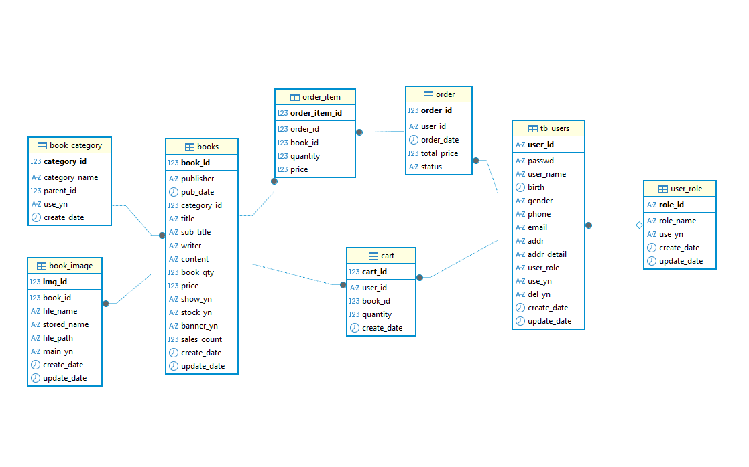
ERD

Slide 5
Query
-- 사용자 권한 테이블
create table user_role(
role_id varchar(255) not null comment '아이디',
role_name varchar(255) not null comment '이름',
use_yn char(1) default 'Y' comment 'Y,N',
create_date dateTime default now() comment '생성일',
update_date dateTime default null comment '수정일',
primary key(role_id)
);
insert into user_role (role_id, role_name)
values('ADMIN', '관리자'),
('USER', '사용자');
-- 사용자 테이블 생성
create table tb_users(
user_id varchar(100) not null comment '아이디',
passwd varchar(255) not null comment '패스워드',
user_name varchar(50) not null comment '이름',
birth date not null comment '생년월일',
gender varchar(30) not null comment '성별',
phone varchar(30) not null comment '전화번호',
email varchar(100) not null comment '이메일',
addr varchar(255) not null comment '주소',
addr_detail varchar(255) default '' comment '상세주소',
user_role varchar(50) default 'USER' comment '권한',
use_yn char(1) default 'Y' comment '사용여부 : Y,N',
del_yn char(1) default 'N' comment '삭제여부 : Y,N',
create_date dateTime default now() comment '생성일',
update_date dateTime default null comment '수정일',
constraint user_rol_fk foreign key(user_role) references user_role(role_id),
primary key(user_id)
);
insert into tb_users (user_id, passwd, user_name, birth, gender, phone, email, addr, user_role)
values('admin', '$2a$10$NaCJ2ksC/OyVyClZiGkNW.d.Cww7Rw1wcMDu7xkgEUekeHJQKI4Gq',
'관리자', '970926','여자', '010-5555-1111', 'admin@gmail.com', '서울시 마포구', 'ADMIN');
insert into tb_users (user_id, passwd, user_name, birth, gender, phone, email, addr, user_role)
values('user01', '$2a$10$NaCJ2ksC/OyVyClZiGkNW.d.Cww7Rw1wcMDu7xkgEUekeHJQKI4Gq',
'사용자1', '941001','여자', '010-1111-2222', 'user01@gmail.com', '서울시 도봉구', 'USER');

Slide 6
Query
-- 도서 카테고리 테이블
CREATE TABLE book_category (
category_id INT AUTO_INCREMENT PRIMARY KEY,
category_name VARCHAR(100) NOT NULL UNIQUE,
parent_id INT DEFAULT NULL, -- 상위 카테고리 (대분류/소분류 계층 가능)
use_yn CHAR(1) DEFAULT 'Y',
create_date DATETIME DEFAULT CURRENT_TIMESTAMP
);
INSERT INTO book_category (category_name) VALUES
('소설'), ('요리'), ('컴퓨터/IT'), ('만화');
-- 책 테이블 생성
create table books (
book_id int auto_increment primary key comment '책 번호',
publisher varchar(255) not null comment '출판사',
pub_date date not null comment '출판일',
category_id int not null comment '카테고리 아이디',
title varchar(255) not null comment '책 이름',
sub_title varchar(255) not null comment '책 부제목',
writer varchar(100) not null comment '저자',
content TEXT NOT null comment '내용',
book_qty int not null comment '책수량',
price int not null comment '금액',
show_yn char(1) default 'Y' comment '표시여부 : Y,N',
stock_yn char(1) default 'N' comment '품절여부 : Y,N',
banner_yn char(1) default 'N' comment '배너여부 : Y,N',
sales_count int not null default 0 comment '판매량',
create_date DATETIME DEFAULT CURRENT_TIMESTAMP,
update_date DATETIME DEFAULT CURRENT_TIMESTAMP ON UPDATE current_timestamp,
FOREIGN KEY (category_id) REFERENCES book_category(category_id)
);
INSERT INTO books (publisher, pub_date,category_id, title,sub_title, writer, content, book_qty, price, show_yn, stock_yn,banner_yn,sales_count)
VALUES
('길벗', '2024-03-10',3, '자바 완벽 가이드','자바를 완벽하게 마스터', '홍길동','자바내용', 10, 35000, 'Y', 'Y','Y',5),
('한빛미디어', '2023-11-25',3, '스프링 입문','스프링을 완벽하게 마스터', '김철수','스프링내용', 5, 28000, 'Y', 'Y','Y',1),
('에이콘', '2022-07-15',3, '리액트 실전','리액트를 완벽하게 마스터', '이영희','리액트내용', 0, 30000, 'Y', 'N','Y',3); -- 품절

Slide 7
Query
-- 장바구니 테이블 생성
CREATE TABLE cart (
cart_id INT AUTO_INCREMENT PRIMARY KEY,
user_id VARCHAR(100) NOT NULL,
book_id INT NOT NULL,
quantity INT NOT NULL,
create_date DATETIME DEFAULT CURRENT_TIMESTAMP,
FOREIGN KEY (user_id) REFERENCES tb_users(user_id),
FOREIGN KEY (book_id) REFERENCES books(book_id),
UNIQUE KEY (user_id, book_id) -- 장바구니 중복방지
);
INSERT INTO cart (user_id, book_id, quantity)
VALUES
('user01', 1, 2),
('user01', 2, 1),
('user02', 1, 1);
-- 책 이미지 테이블 생성
CREATE TABLE book_image (
img_id INT AUTO_INCREMENT PRIMARY KEY COMMENT '이미지 ID',
book_id INT NOT NULL COMMENT '연결된 책 ID',
file_name VARCHAR(255) NOT NULL COMMENT '이미지 파일명',
stored_name varchar(255) NOT NULL COMMENT '저장된 파일명',
file_path VARCHAR(500) NOT NULL COMMENT '파일 경로',
main_yn CHAR(1) DEFAULT 'N' COMMENT '대표 이미지 여부 : Y/N',
create_date DATETIME DEFAULT CURRENT_TIMESTAMP COMMENT '등록일',
update_date DATETIME DEFAULT CURRENT_TIMESTAMP ON UPDATE CURRENT_TIMESTAMP COMMENT '수정일',
FOREIGN KEY (book_id) REFERENCES books(book_id)
);
INSERT INTO book_image (book_id, file_name, stored_name, file_path, main_yn)
VALUES
(1, 'images-2.png', 'images-2.png', 'C:\\files\\upload\\book\\', 'Y'),
(1, 'images-2.png', 'images-2.png', 'C:\\files\\upload\\book\\', 'N'),
(2, 'images-3.png', 'images-3.png', 'C:\\files\\upload\\book\\', 'Y'),
(3, 'images-4.png', 'images-4.png', 'C:\\files\\upload\\book\\', 'Y');

Slide 8
Query
-- 주문 테이블 생성
CREATE TABLE `order` (
order_id INT AUTO_INCREMENT PRIMARY KEY,
user_id VARCHAR(100) NOT NULL,
order_date DATETIME DEFAULT CURRENT_TIMESTAMP,
total_price INT NOT NULL,
status VARCHAR(20) DEFAULT 'PENDING', -- PENDING, COMPLETED, CANCELLED
FOREIGN KEY (user_id) REFERENCES tb_users(user_id)
);
-- 주문기록 테이블
CREATE TABLE order_item (
order_item_id INT AUTO_INCREMENT PRIMARY KEY,
order_id INT NOT NULL,
book_id INT NOT NULL,
quantity INT NOT NULL,
price INT NOT NULL, -- 구매 당시 가격
FOREIGN KEY (order_id) REFERENCES `order`(order_id),
FOREIGN KEY (book_id) REFERENCES books(book_id)
);

Slide 9
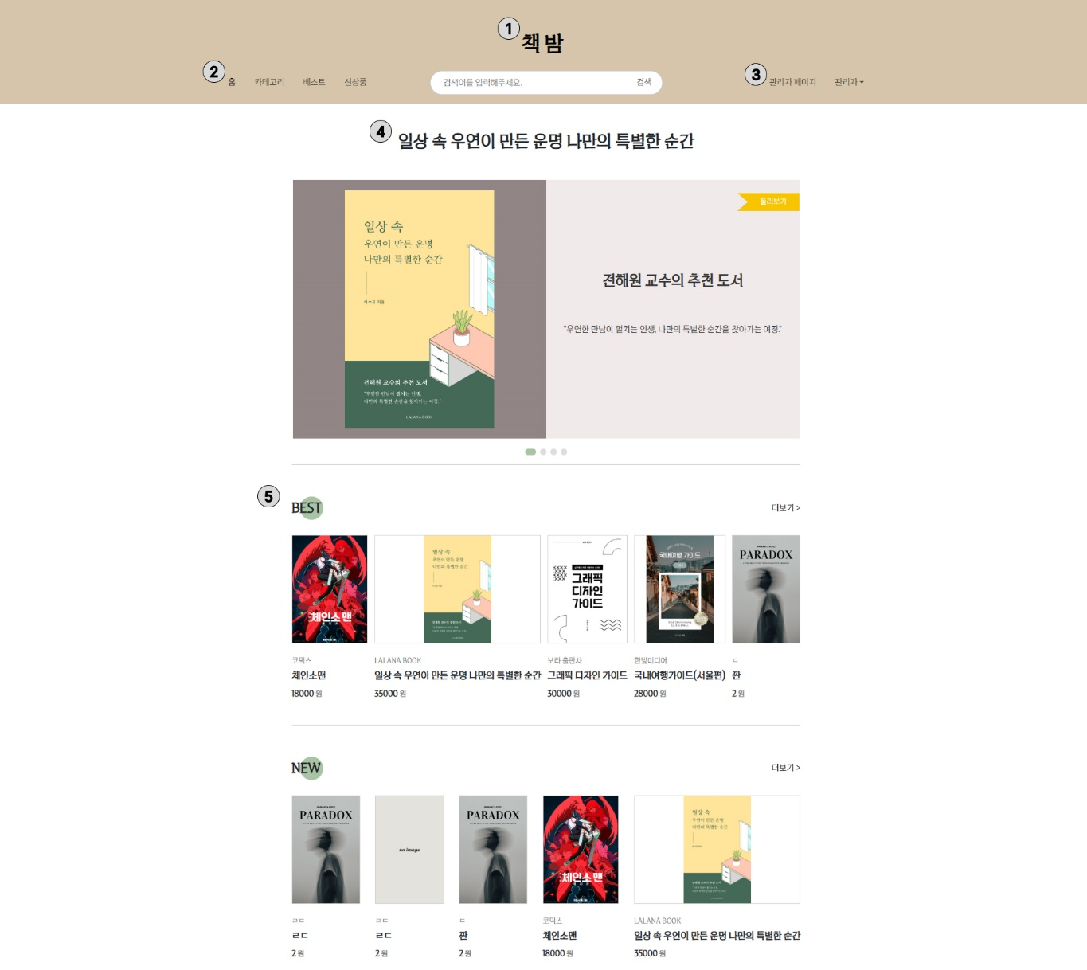
구현 화면
메인 페이지
로고 – 클릭 시 메인 메뉴로 이동
메인메뉴 – 마우스 오버시 하위메뉴 표시
관리자로 로그인시에만 관리자 페이지 메뉴 표시/ 유저로 로그인시에만 장바구니 메뉴 표시
슬라이더영역 – 도서의 등록시 bannerYn=Y 인 도서 표시 title/subtitle/content/image가 보이며 둘러보기버튼을 클릭시에만 해당 도서의 상세페이지로 이동 하단 버튼으로도 n번째 도서로 이동가능
각 베스트/신상품의 판매량 및 등록순 최상위5개 표시 더보기 버튼클릭시 해당 메뉴 페이지로 이동 해당 역역에서의 도서 이미지/제목 클릭시 상세페이지 이동

Slide 10
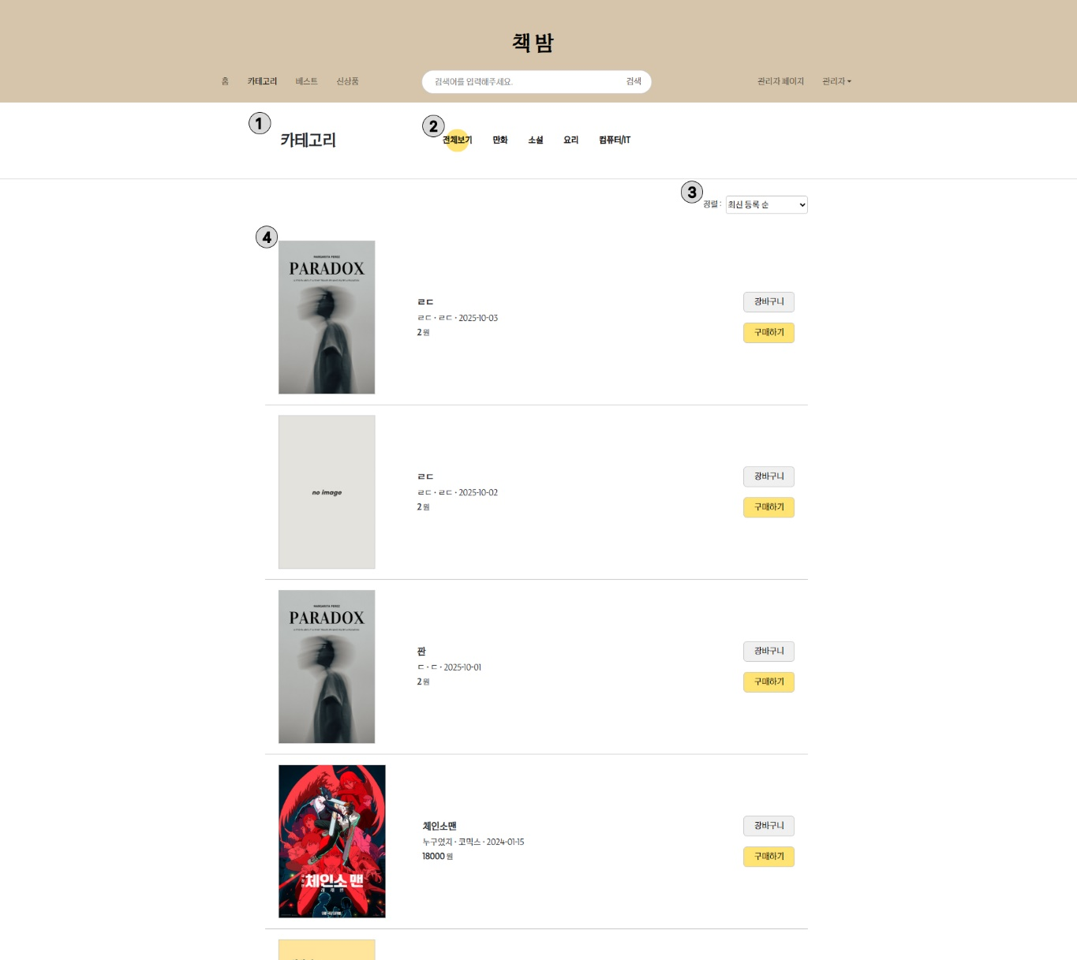
구현 화면
메인 메뉴 페이지
하위메뉴 – 해당 메인메뉴로 이동시 하위메뉴 고정
하위메뉴 클릭시 해당 하는 url의 메뉴 하이라이트
정렬 – 최신순,과거순,제목순,작가순 등
표지 및 제목 클릭시 상세페이지 이동 다이렉트 메뉴로 바로 장바구니와/구매하기버튼 활용가능

Slide 11
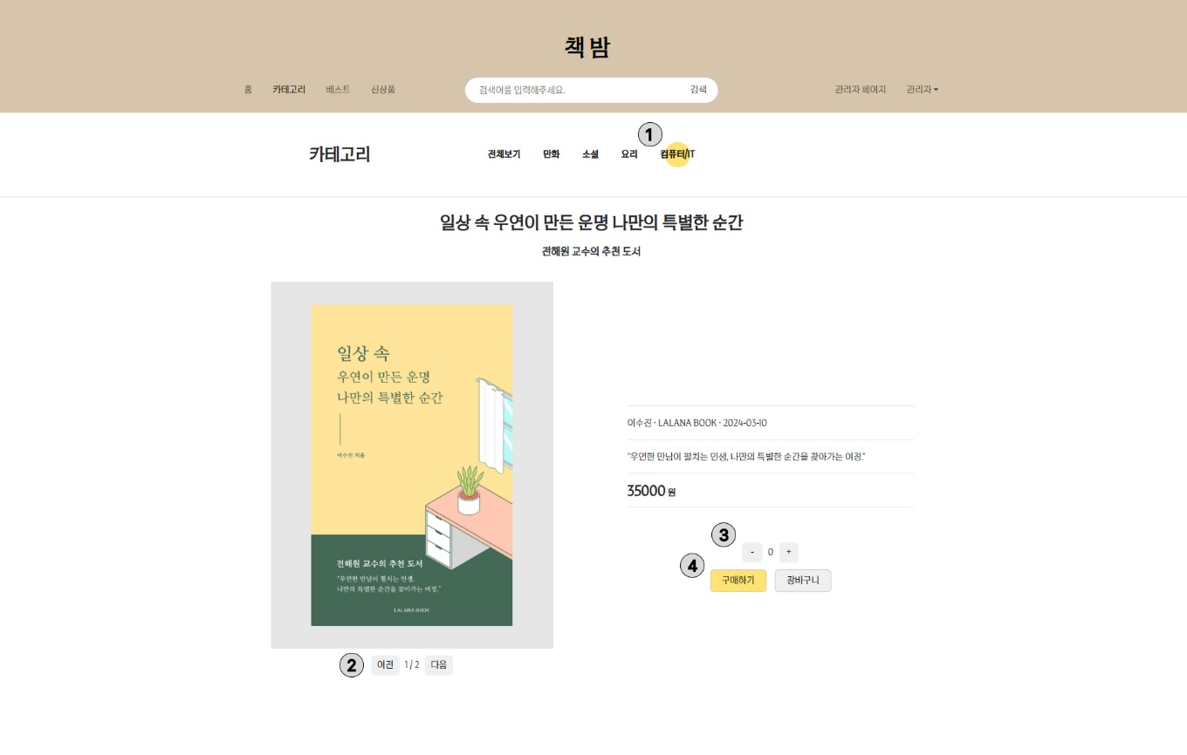
구현 화면
상세 페이지
도서 카테고리에 해당하는 하위 메뉴 하이라이트
이미지 캐러셀로 이전과 다음 이미지 표시
구매 또는 장바구니에 담을 수량 체크
리스트의 구매하기 장바구니 버튼과 동일

Slide 12
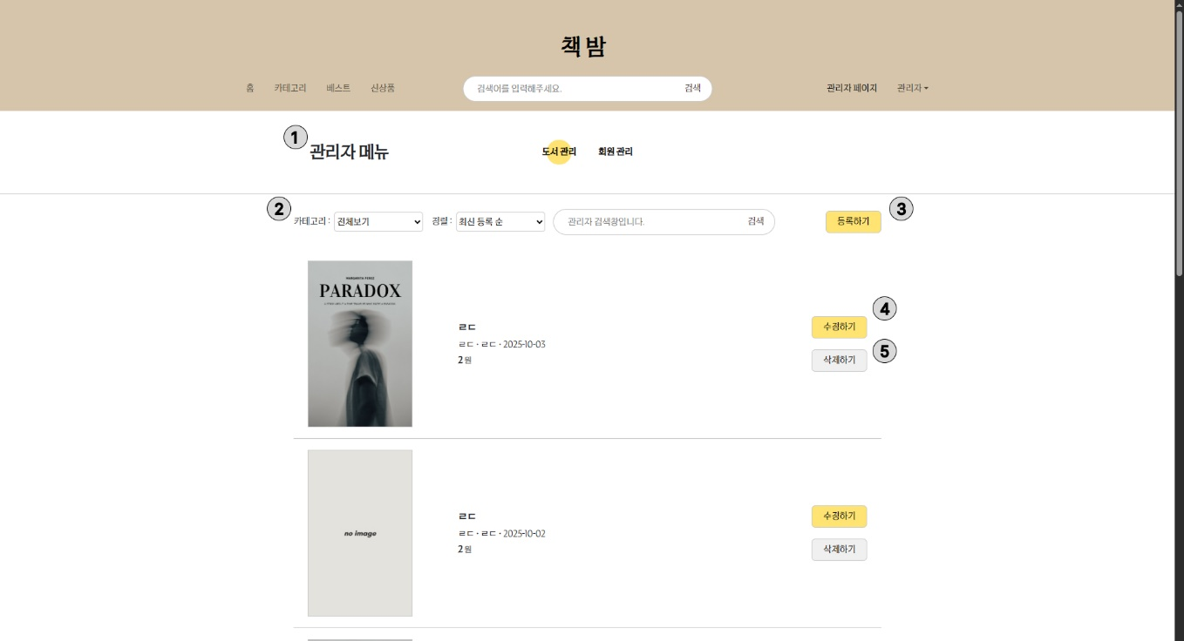
구현 화면
메인 메뉴 페이지
관리자 메뉴로 진입 시 도서관리 메뉴로 다이렉트
정렬과 보여주지 않은 도서까지 조회가능
등록
수정페이지로 이동
삭제

Slide 13
git
https://github.com/nahyun-shin/homework.git
Homework 레파지토리에서 my-project입니다.

